Slide 1

JavaScript介绍
学习内容
基本语法
DOM和BOM操作
词法分析
作用域链、闭包
面向对象

Slide 2

JavaScript诞生缘由
1. 网景公司(安德森)94年发布了第一款比较成熟的浏览器，
但是，这个版本的浏览器只能用来浏览，不具备
与访问者互动的能力
2. 95年5月，网景公司做出决策，未来的网页脚本语言
必须"看上去与Java足够相似"，但是比Java简单
3. Brendan Eich 34 years old schema语言
4. 10天创造出了JavaScript，两种语言风格的混合产物----（简化的）函数式编程+（简化的）面向对象编程
5. JavaScript 的官方名称是 “ECMAScript”。

Slide 3
JavaScript介绍
什么是javascript及其能做什么？
1.JavaScript 被设计用来向 HTML 页面添加交互行为。
2.JavaScript 是一种脚本语言（脚本语言是一种轻量级的编程语言）。
3.JavaScript 由数行可执行计算机代码组成。
4.JavaScript 通常被直接嵌入 HTML 页面。
5.JavaScript 是一种解释性语言（就是说，代码执行不进行预编译）。
JavaScript 是因特网上最流行的脚本语言，并且可在所有主要的浏览
器中运行，比方说 Internet Explorer、 Mozilla、Firefox、Netscape、
和 Opera。

Slide 4
JavaScript能做什么
表单数据验证：表单数据验证是JavaScript最基本也是最能体现效率的功能。
动态HTML（即DHTML）：动态HTML指不需要服务器介入而动态变化的网页效果，包括动态内容、动态格式、动态布局等。
用户交互：用户交互指根据用户的不同操作进行的响应处理。例如：联动菜单等。
少量数据查找：能够实现在当前网页中进行字符串的查找和替换。
AJAX核心技术：AJAX即异步JavaScript+XML。该对象提供一种支持异步请求的技术，使客户端可以使用JavaScript向服务器提出请求并处理响应，但并不影响用户在客户端的浏览。

Slide 5
JavaScript介绍
语法规范
引入方式 （两种引入方式）以及书写的位置
注释方式
结束处分号可选（浏览器把行末作为语句的结尾）
两个最常用的方法：
console.log() 以及 alert()

Slide 6
JavaScript介绍
变量
1.变量是用于存储信息的容器：
x=5; length=66.10;
2. JavaScript 变量名称的规则：
(1).变量对大小写敏感（y 和 Y 是两个不同的变量）
(2).第一个字符必须是字母、下划线（_）或美元符号（$）
(3).余下的字符可以是下划线、美元符号或任何字母或数字字符
注释：由于 JavaScript 对大小写敏感，变量名也对大小写敏感。
3.关于变量，js中是这样定义的：var 变量名 = 变量值

Slide 7
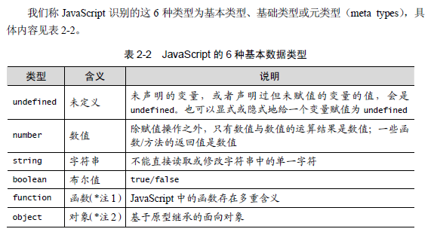
JavaScript介绍
数据类型
Notes:
var a = 1, b = '2', c = true, d, e = null, f = function(){}
typeof a === 'number'; // true
typeof b === 'string'; // true
typeof c === 'boolean'; // true
typeof d === 'undefined'; // true
typeof e === 'object'; // true
typeof f === 'function'; // true

Slide 8
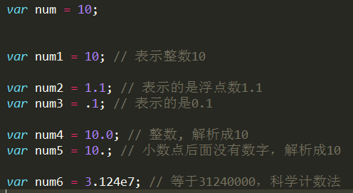
JavaScript介绍
整数和浮点数：

Slide 9
JavaScript系统函数
系统函数
parseInt ( )
函数可解析一个字符串，并返回一个整数。
如果中间遇到不合法的字符，马上停止剖析，返回已经剖析过的数值。
如果开始就遇到不合法的字符，返回NaN。
例： parseInt(“23”)值为23
  parseInt(“23xyz”)值为23
  parseInt(“xyz23”)值为NaN
Notes:
var num = Math.floor(Math.random()*10 + 1);

Slide 10
JavaScript系统函数
系统函数
parseFloat ( )
剖析参数字符串并返回浮点数。
如果遇到不合法的字符串，马上停止剖析，返回已经剖析过的数值。
例： parseFloat(“23.098”)值为23 .098
  parseFloat (“23 .098 xyz”)值为23 .098
  parseFloat(“He was 40”)值为NaN
Notes:
var num = Math.floor(Math.random()*10 + 1);

Slide 11
JavaScript字符串
字符串创建(两种方式)
    ① 变量 = “字符串”
    ② 字串对象名称 = new String (字符串)

Slide 12
JavaScript字符串
obj.length 长度
obj.trim() 移除空白
obj.trimLeft()
obj.trimRight()
obj.charAt(n) 返回字符串中的第n个字符
obj.concat(value, ...) 拼接
obj.indexOf(substring,start) 子序列位置
obj.lastIndexOf(substring,start) 子序列位置
obj.substring(from, to) 根据索引获取子序列
obj.slice(start, end) 切片
obj.toLowerCase() 大写
obj.toUpperCase() 小写
obj.split(delimiter, limit) 分割
Notes:
function horse(){
var tag = document.getElementById('i1');
var content = tag.innerText;
var f = content.charAt(0);
var l = content.substring(1,content.length);
tag.innerText = l + f;
}
setInterval('func()', 1000);

Slide 13
JavaScript数组
数组对象
创建数组:
  var arrname = [元素0,元素1,….];

Slide 14
JavaScript数组
obj.length 数组的大小
obj.push(ele) 尾部追加元素
obj.pop() 尾部获取一个元素
obj.unshift(ele) 头部插入元素
obj.shift() 头部移除元素
obj.splice(start, deleteCount, value, ...) 插入、删除或替换数组的元素
obj.splice(n,0,val) 指定位置插入元素
obj.splice(n,1,val) 指定位置替换元素
obj.splice(n,1) 指定位置删除元素
obj.slice( ) 切片
obj.reverse( ) 反转
obj.join(sep) 将数组元素连接起来以构建一个字符串
obj.sort( ) 对数组元素进行排序
Notes:
var fruit = ['apple','pear','banana','orange'];
fruit.push('grape','xigua');
console.log(fruit);
console.log(fruit.pop());
console.log(fruit);
fruit.unshift('grape','xigua');
console.log(fruit);
console.log(fruit.shift());
console.log(fruit);
------------------------------------------------------------------------------
var fruit = ['apple','pear','banana','orange','grape','xigua'];
var f = fruit.slice(0,-2);
console.log(f);
-----------------------------------------------------------------------------
var fruit = ['apple','pear','banana','orange','grape','xigua'];
var f = fruit.splice(-5,2,'egg','bread');
console.log(f);
console.log(fruit);

Slide 15
JavaScript数组
遍历数组
1.for(var i=0; i<obj.length; i++)
2.for(var i in 数组/对象)
注意：
前者只可以遍历普通的数组
后者可以遍历数组或对象

Slide 16
JavaScript算数类
算数类Math
Math.ceil(数值)
Math.floor(数值)
Math.round(数值)
Math.min(数值1,数值2)
Math.max(数值1,数值2)
Math.random() 获得0-1之间的随机数
Notes:
var num = Math.floor(Math.random()*10 + 1);

Slide 17
JavaScript介绍
运算符
算术运算符：
+ - * / % ++ --
比较运算符：
> >= < <= != == === !==
逻辑运算符：
&& || ！
赋值运算符：
= += -= *= /=
字符串运算符：
+ 连接，两边操作数有一个或两个是字符串就做连接运算

Slide 18
JavaScript流程控制
流程控制
  顺序结构
  分支结构
  循环结构

Slide 19
JavaScript流程控制
顺序结构
<script>
console.log(“吃饭”);
console.log(“睡觉”);
console.log(“打豆豆”);
</script>

Slide 20
JavaScript流程控制
用于实现基本流程控制和操作的功能语句
if条件选择语句
三元运算符 ? :
switch选择语句
do…while语句
while循环语句
for循环语句 for(初始;条件;增量)
break语句与continue语句

Slide 21
JavaScript流程控制
switch分支结构
语法规则
switch (expression){
case label1 :
statement1; break;
case label2 :
statement2; break;
default :
statementdefault
}
case后可以使用表达式
Notes:
var age = 15;
var name = "tom";
switch(true){
case age>=10 && age<20:
alert("少年");
break;
case age>=20 && age <20:
alert("青年");
break;
default:
alert("中年");
break;
}
switch(name){
case "t"+"om":
alert("tom is here");
break;
case "jack":
alert("jack is here");
break;
default:
alert("nobody here");
break;
}

Slide 22
JavaScript流程控制
for循环
语法规则：
for(初始表达式;条件表达式;自增或自减)
{
执行语句
……
}

Slide 23
JavaScript流程控制
for.....in循环
语法规则：
for( 变量 in 数组或对象)
{
执行语句
……
}

Slide 24
JavaScript函数
函数
函数的定义
参数
返回值
调用
全局变量与局部变量

Slide 25
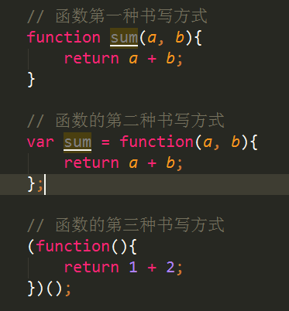
JavaScript函数
函数3种表现形式和调用方式
Notes:
function factorial(n){
if(n==1){
return 1;
} else {
return n * factorial(n-1);
}
}
console.log(factorial(5));

Slide 26
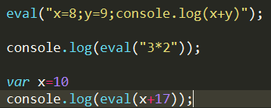
JavaScript系统函数
系统函数
eval ( ) 是Python中eval和exec的合集，既可以编译代码也可以获取返回值。
Notes:
var num = Math.floor(Math.random()*10 + 1);

Slide 27
JavaScript系统函数
系统函数
1、序列化
JSON.stringify(obj) 序列化
JSON.parse(str) 反序列化
2、转义
decodeURI( ) URl中未转义的字符
decodeURIComponent( ) URI组件中的未转义字符
encodeURI( ) URI中的转义字符
encodeURIComponent( ) 转义URI组件中的字符
escape( ) 对字符串转义
unescape( ) 给转义字符串解码
URIError 由URl的编码和解码方法抛出
Notes:
var num = Math.floor(Math.random()*10 + 1);

Slide 28
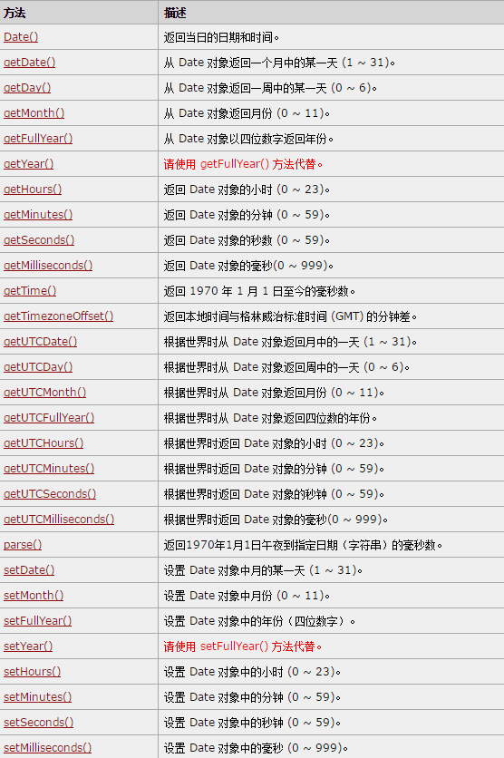
JavaScript时间对象
函数3种表现形式和调用方式
Notes:
<div id="mydate" style="width:300px;height:200px;border:1px solid red;"></div>
<script>
function setDate(){
var mydate = new Date();
var cur_year = mydate.getFullYear();
var cur_month = mydate.getMonth();
var cur_day = mydate.getDay();
var cur_hour = mydate.getHours();
var cur_mins = mydate.getMinutes();
var cur_sec = mydate.getSeconds();
var cur_date = (cur_year + '-' + cur_month + '-' +cur_day + ' ' + cur_hour + ':' + cur_mins + ':' + cur_sec);
document.getElementById('mydate').innerText = cur_date;
}

Slide 29
JavaScript之DOM操作
什么是DOM
获取元素节点方法
操作属性节点方法
操作样式属性方法
创建节点方法
追加节点方法

Slide 30
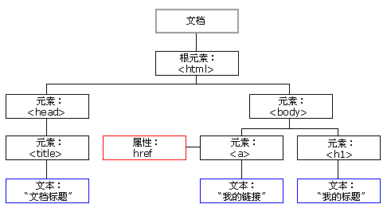
JavaScript之DOM操作
什么是HTML DOM？
1.HTML Document Object Model（文档对象模型）
2.HTML DOM 定义了访问和操作HTML文档的标准方法
3.HTML DOM 把 HTML 文档呈现为带有元素、属性和文本
的树结构（节点树）

Slide 31
JavaScript之DOM操作
例:
<html >
<head>
<title>model</title>
</head>
<body>
<ul id=“alist”>
<li>noodle</li>
<li>fish</li>
<li>sugar</li>
</ul>
</body>
</html>
html
head
body
title
ul
model
li
li
li
noodle
fish
sugar

Slide 32
JavaScript高级
获取元素节点
1.直接查找：
2.间接查找：
parentElement // 父节点标签元素
children // 所有子标签
firstElementChild // 第一个子标签元素
lastElementChild // 最后一个子标签元素
nextElementtSibling // 下一个兄弟标签元素
previousElementSibling // 上一个兄弟标签元素
  document.getElementById(“idname”)
  document.getElementsByTagName(“tagname”)
  document.getElementsByName(“name”)
  document.getElementsByClassName(“name”)
案例：表格全选
Notes:
<input type="button" value="全选" onclick="SelectAll();"/>
<input type="button" value="取消" onclick="CancelAll();"/>
<input type="button" value="反选" onclick="ReverseAll();"/>
<table border="1">
<thead>
<tr>
<th>选择</th>
<th>ip</th>
<th>端口</th>
</tr>
</thead>
<tbody id="infobody">
<tr>
<td><input type="checkbox" /></td>
<td>192.16.0.100</td>
<td>80</td>
</tr>
<tr>
<td><input type="checkbox" /></td>
<td>192.16.0.100</td>
<td>81</td>
</tr>
<tr>
<td><input type="checkbox" /></td>
<td>192.16.0.100</td>
<td>82</td>
</tr>
</tbody>
</table>
<script>
function SelectAll(){
var InfoBody = document.getElementById('infobody');
var InfoChilden = InfoBody.children;
for(var i = 0; i < InfoChilden.length; i++){
var myInput = InfoChilden[i].children[0].children[0];
myInput.checked = true;
}
}
function CancelAll(){
var InfoBody = document.getElementById('infobody');
var InfoChilden = InfoBody.children;
for(var i = 0; i < InfoChilden.length; i++){
var myInput = InfoChilden[i].children[0].children[0];
myInput.checked = false;
}
}
function ReverseAll(){
var InfoBody = document.getElementById('infobody');
var InfoChilden = InfoBody.children;
for(var i = 0; i < InfoChilden.length; i++){
var myInput = InfoChilden[i].children[0].children[0];
if(myInput.checked){
myInput.checked = false;
}else{
myInput.checked = true;
}
}
}
</script>

Slide 33
JavaScript高级
属性节点的操作：
  对节点的类进行操作：
    tag.className => 直接整体做操作
    tag.classList.add('样式名') 添加指定样式
    tag.classList.remove('样式名') 删除指定样式
Notes:
<style>
.one{
position: fixed;
top:0;
left:0;
right:0;
bottom:0;
background-color: black;
opacity: 0.6;
z-index: 9;
}
.two{
position: fixed;
width: 500px;
height:400px;
/*top:200px;*/
left:40%;
background-color: white;
z-index: 10;
}
.hide{
display: none;
}
.show{
display: block;
}
</style>
</head>
<body>
<input type="button" value="添加" onclick="showModel();"/>
<!-- 遮罩层开始 -->
<div id='one' class="one hide"></div>
<!-- 遮罩层结束 -->
<!-- 模态弹出框开始 -->
<div id='two' class="two hide">
<p><input type="text" value=""/></p>
<p><input type="text" value=""/></p>
<p><input type="button" value="取消" onclick="hideModel();"/>
<input type="button" value="确定" /></p>
</div>
<!-- 模态弹出框结束 -->
<script>
function showModel(){
var myonediv = document.getElementById('one');
var mytwodiv = document.getElementById('two');
myonediv.classList.remove('hide');
mytwodiv.classList.remove('hide');
}
function hideModel(){
var myonediv = document.getElementById('one');
var mytwodiv = document.getElementById('two');
myonediv.classList.add('hide');
mytwodiv.classList.add('hide');
}
</script>

Slide 34
JavaScript高级
获取文本节点的值：
innerText innerHtml
value获取当前选中的value值
1.input value获取当前标签中的值
2.select （selectedIndex）
3.textarea
innerHTML 给节点添加html代码：
该方法不是w3c的标准，但是主流浏览器支持
tag.innerHTML = “<p>要显示内容</p>”;
案例：输入框搜索关键字(focus, blur)

Slide 35
JavaScript高级
案例：
1.模态对话框
2.左侧菜单管理
Notes:
<input type="button" value="添加" onclick="showModel();"/>
<!-- 遮罩层开始 -->
<div id='one' class="one hide"></div>
<!-- 遮罩层结束 -->
<!-- 模态弹出框开始 -->
<div id='two' class="two hide">
<p><input type="text" value=""/></p>
<p><input type="text" value=""/></p>
<p><input type="button" value="取消" onclick="hideModel();"/>
<input type="button" value="确定" /></p>
</div>
<!-- 模态弹出框结束 -->
<script>
function showModel(){
var myonediv = document.getElementById('one');
var mytwodiv = document.getElementById('two');
myonediv.classList.remove('hide');
mytwodiv.classList.remove('hide');
}
function hideModel(){
var myonediv = document.getElementById('one');
var mytwodiv = document.getElementById('two');
myonediv.classList.add('hide');
mytwodiv.classList.add('hide');
}
</script>
<style>
.header{
width:400px;
height:38px;
line-height: 38px;
background-color: #204982;
}
.hide{
display: none;
}
</style>
</head>
<body>
<div class="navigator">
<div class="item">
<div id="i1" class="header" onclick="changeMenu('i1')">菜单一</div>
<div class="content hide">
<div>111111</div>
<div>111111</div>
<div>111111</div>
</div>
</div>
<div class="item">
<div id="i2" class="header" onclick="changeMenu('i2')">菜单二</div>
<div class="content hide">
<div>222222</div>
<div>222222</div>
<div>222222</div>
</div>
</div>
<div class="item">
<div id="i3" class="header" onclick="changeMenu('i3')">菜单三</div>
<div class="content hide">
<div>333333</div>
<div>333333</div>
<div>333333</div>
</div>
</div>
</div>
<script>
function changeMenu(nid){
// 1. 先获取到当前点击的div
var current_div = document.getElementById(nid);
// console.log(current_div);
// 2.通过当前点击的div，从而获取到其父节点 class=navigator
var elements = current_div.parentElement.parentElement.children;
// console.log(elements);
// 3.通过获取到的父级元素，然后设置content元素为hide
for(var i=0; i<elements.length; i++){
elements[i].children[1].classList.add('hide');
}
// 4.将点击的那个div的hide样式去除掉
current_div.nextElementSibling.classList.remove('hide');
}
</script>

Slide 36
JavaScript高级
操作css样式属性
元素样式
设置样式属性
  Element.style.background=“red”;
  Element.className = “className”;
设置样式属性
  element.style.background=“red”;
  element.className = “className”;
元素属性

Slide 37
JavaScript高级
使用js操作css属性的写法是有一定的规律：
  1、对于没有中划线的css属性一般直接使用style.属性名即可。
  如：
    obj.style.margin，obj.style.width，obj.style.left，obj.style.position等
  2、对于含有中划线的css属性，将每个中划线去掉并将每个中划线后的第一个字符换成大写即可。
  如：
    obj.style.marginTop，obj.style.borderLeftWidth，obj.style.zIndex，obj.style.fontFamily等。

Slide 38
JavaScript高级
属性操作：
  有些元素节点会有一些属性，用以对元素做更具体的描述。
  <div id=“alist”>中的id=“alist”就是 一个属性节点
  获取属性值：
    element.getAttribute(“属性名”);
  更改属性值：
    element.setAttribute(“属性名”，属性值);
  删除属性：
    element.removeAttribute(“属性名”);

Slide 39
JavaScript高级
创建节点
1.字符串的方式创建：
var tag = "<input type='text' />";
xxx.insertAdjacentHTML('beforeEnd',tag);
注意：第一个参数只能是：
‘beforeBegin’‘afterBegin’‘beforeEnd’‘afterEnd’
2.createElement(标签名)
  创建一个指定名称的元素。
  例：var tag = document.createElement(“input")
  tag.setAttribute('type','text');

Slide 40
JavaScript高级
追加/替换节点
  追加一个子节点（作为最后的子节点）
  somenode.appendChild(newnode)
  把增加的节点放到某个节点的前边
  somenode.insertBefore(newnode,某个节点);
  节点替换
  somenode.replaceChild(newnode, 某个节点);

Slide 41
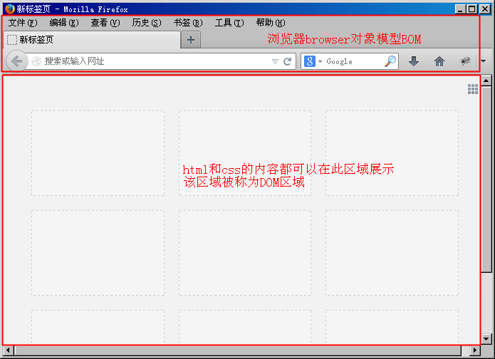
JavaScript高级--BOM

Slide 42
Window常用方法
alert()
confirm()
setInterval( )
clearInterval( )
setTimeout( )
clearTimeout( )
location.href 获取URL
location.href = "url" 重定向
location.reload()

Slide 43
window对象常用方法1
alert( ) 提示警告信息
  语法：alert(“信息”)
confirm( )提示确认信息
  语法： confirm(“信息”)
Notes:
alert() 用法：alert(<字符串>)；弹出一个只包含“确定”按钮的对话框，显示<字符串>的内容，整个文档的读取、Script 的运行都会暂停，直到用户按下“确定”。
confirm() 用法：confirm(<字符串>)；弹出一个包含“确定”和“取消”按钮的对话框，显示<字符串>的内容，要求用户做出选择，整个文档的读取、Script 的运行都会暂停。如果用户按下“确定”，则返回 true 值，如果按下“取消”，则返回 false 值。
prompt() 用法：prompt(<字符串>[, <初始值>])；弹出一个包含“确认”“取消”和一个文本框的对话框，显示<字符串>的内容，要求用户在文本框输入一些数据，整个文档的读取、Script 的运行都会暂停。如果用户按下“确认”，则返回文本框里已有的内容，如果用户按下“取消”，则返回 null 值。如果指定<初始值>，则文本框里会有默认值。

Slide 44
window对象常用方法2
setInterval()
  从载入后,每隔指定的时间就执行一次某程序
  temp = setInterval( “函数( )”,毫秒)
clearInterval( )
  取消某setInterval( )的设置
  clearInterval(temp )

Slide 45
window对象常用方法3
setTimeout( )
  在载入后延迟指定时间后,去执行某程序(记住,次数是一次)
  如果递归调用,可以类似setInterval ( )。
  timer =setTimeout( “函数( )”,毫秒)
clearTimeout( )
  取消某setTimeout( )的设置
  clearTimeout(timer)

Slide 46
事件概念
“事件(event)”是使用者对浏览器或网页内容所做的某个动作。
通常鼠标或热键的动作我们称之为事件，而由鼠标或热键引发的一连串程序的动作，称之为事件驱动。

Slide 47
事件相关术语
<a href="#" onclick="t();">百度</a>
事件句柄
点击
function t() {
alert(‘我被点击了');
}
点击瞬间的信息
如鼠标的键
鼠标的位置
点击的时间
事件监听函数
事件对象

Slide 48
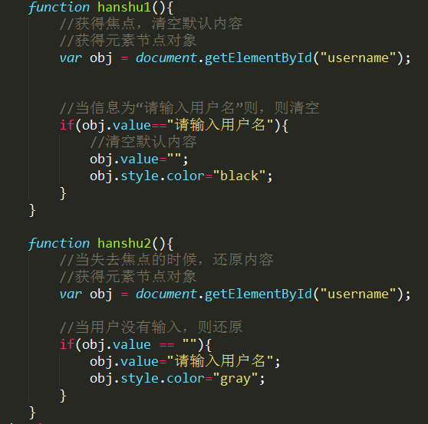
一般事件
获得焦点事件onfocus
失去焦点事件onblur

Slide 49
页面事件
载入页面onload
页面载入事件：
window.onload=函数名;

Slide 50
鼠标事件
单击事件onclick
单击事件ondbclick
鼠标移入事件onmouseover
鼠标移出事件onmouseout
Notes:
<table border="1" width="500px">
<tr onmouseover="test1(0);" onmouseout="test2(0);">
<td>&nbsp</td>
<td>&nbsp</td>
<td>&nbsp</td>
</tr>
<tr onmouseover="test1(1);" onmouseout="test2(1);">
<td>&nbsp</td>
<td>&nbsp</td>
<td>&nbsp</td>
</tr>
<tr onmouseover="test1(2);" onmouseout="test2(2);">
<td>&nbsp</td>
<td>&nbsp</td>
<td>&nbsp</td>
</tr>
</table>
table[border=1 width=300px]>tr*3>td{&nbsp;$}*3
</body>
<script>
function test1(n){
// console.log(123);
var myTr = document.getElementsByTagName("tr")[n];
myTr.style.backgroundColor = "red";
}
function test2(n){
// console.log(456);
var myTr = document.getElementsByTagName("tr")[n];
myTr.style.backgroundColor = "";
}
</script>

Slide 51
键盘事件
键按下事件onkeydown
键抬起事件onkeyup
键按下并抬起事件onkeypress

Slide 52
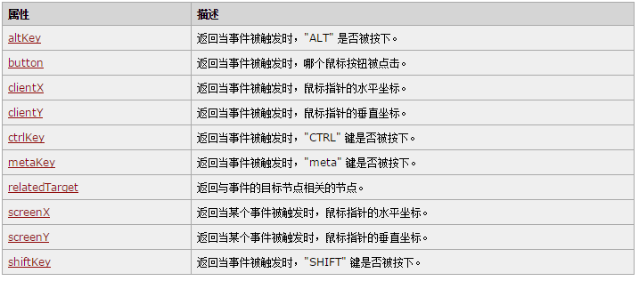
事件对象
事件发生瞬间的信息,如鼠标,坐标,时间等,会储存在一个对象里,
这个对象也会一路传播给各监听函数,作为监听函数的第1个参数传递.

Slide 53
绑定事件的3种方式
在js中有3种方法来绑定事件：
1:html属性方式
2:对象属性方式
3:addEventListener方式

Slide 54
html属性方式
典型示例
html属性方式 → 直接写在html标签内声明
作为WEB开发人员,这是最早碰到的一种事件绑定方式，这种绑定方式非常古老
优点：兼容性最强
缺点也很明显:
1:需要在DOM渲染时分析绑定语句,影响DOM渲染速度(IE下尤其)
2:形式上没达到"结构与行为"相分离的原则

Slide 55
html属性方式中的函数作用域
window对象
t();
当点击a链接时, t函数并不是作为a对象的方法来运行,
而是被放在window对象下运行,即全局模式下运行,即window.t();
这样,在t函数内,this指向的是window，从而就无法使用this访问a对象
a对象

Slide 56
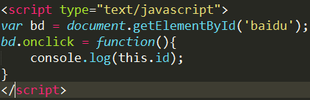
对象属性方式
对象属性方式
这种绑定是把一个DOM对象onclick属性赋值为一个函数，那此时函数内部的this指向的是该DOM对象，即这个a对象
缺点:该方式只能为一种事件，绑定一个回调函数
即：.onclick = fn1, .onclick=fn2;
最终的效果是.onclick=fn2 执行

Slide 57
对象属性方式中的this指向
window对象
原理: 把DOM对象的句柄属性
(如onclick属性,onsubmit属性等)
赋值为一个函数,
该函数成为该DOM对象的方法,
因此,事件发生时,实际运行的是:
a对象.onclick();
因此,在函数内,this即指代该DOM对象,
可以方便的操作该对象
a对象
onclick
Console.log(this.id)

Slide 58

addEventListener方式
这种方式是w3c DOM 2级标准中推出的标准方法，
格式：addEventListener(‘事件’,绑定的函数, true/false);
注意：1.如果添加了多个事件处理函数，则按添加时的先后顺序来执行
2.事件处理函数中的this指代的是DOM对象本身(w3c标准)
3.第一个事件参数，一律把事件名称的“on”去掉
优点: 能为同一种事件,如onclick,绑定多个函数函数中的this指向该DOM对象,操作方便
缺点:IE8及以下版本不支持此方法

Slide 59
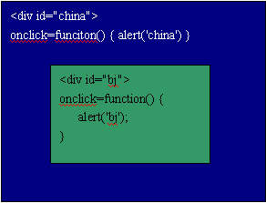
事件模型
思考:
点击绿色bj区域弹出什么?
点击蓝色china区域弹出什么?

Slide 60
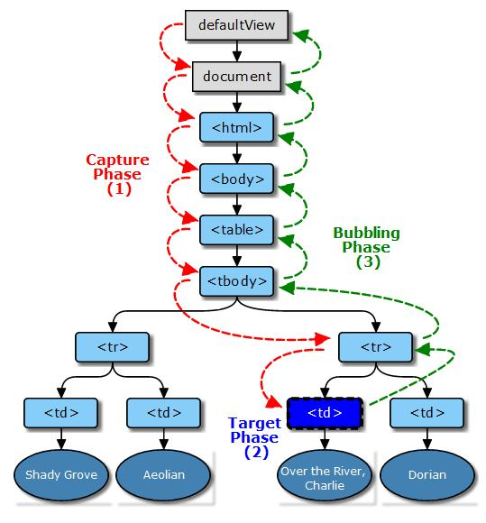
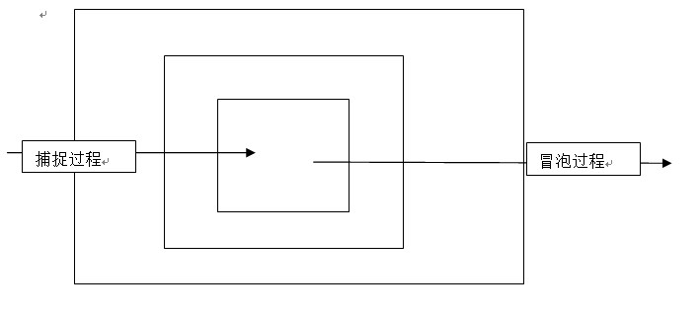
事件之捕捉与冒泡
在w3c标准模型中,事件分为捕捉和冒泡
addEventListener(,,true/false);
第3个参数 true 表示捕捉
false,或者不填第3个参数,表示冒泡.
但推荐冒泡时不要省略'false'参数

Slide 61
1.变量作用域
变量的作用域是在声明时决定的而不是调用执行时决定

Slide 62
2: 作用域链(1)
var color = “blue”;
function getColor(){
return color;
}
alert(“当前的颜色是：”+getColor()); //当前颜色是blue
变量的作用域是在定义时决定的而不是执行时决定
在全局环境中有color变量，函数执行时候在自己的环境没有找到color，那么会通过“作用域链”向上个环境中查找(在php中是不允许的)

Slide 63
3. 作用域链(2)
window对象
var a=10,b=5;
function sum() {
var a=3,b=2;
function p() {
c = a+b;
console.log(c);
}
p();
}
Console.log(sum());

Slide 64
4: 作用域链(3)
window
a = 10
b = 5
sum
a = 3
b = 2
沿着箭头找变量
p

Slide 65
5: 词法分析(1)
Js调用函数的那一瞬间，先进行词法分析
var str = "global";
function t(){
console.log(str);
var str = "local";
console.log(str);
}
t();
当函数调用的前一瞬间,先形成一个激活对象,叫Avtive Object, AO,并会分析以下3个方面的东西:
1:参数
2:局部变量声明
3:函数声明表达式
函数内部无论是使用参数,还是使用局部变量,都到AO上找.

Slide 66
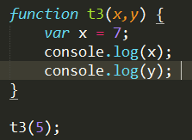
6: 词法分析(2)
js执行顺序
// 词法分析阶段
// 分析参数
AO.x = 5
AO.y = undefined
// 分析变量声明
AO.x 已存在,不做任何影响.
// 函数声明表达式
无 不影响分析
// 函数执行阶段
AO.x = 7
console.log(AO.x) ==> 7
console.log(AO.y) ==> undefined

Slide 67
7: 词法分析(3)
1-1 、分析参数，有一个参数，形成一个 AO.age=undefine;
1-2 、接收参数 AO.age=5;
2 、分析变量声明，有一个 var age, 发现 AO 上面有一个 AO.age ，则不做任何处理
3 、分析函数声明，有一个 function age(){} 声明， 则把原有的 age 覆盖成 AO.age=function(){};
执行过程
1 、执行第一个 console.log(age) 时，当前的 AO.age 是一个函数，所以输出的一个函数
2 、这句 var age=99; 是对 AO.age 的属性赋值， AO.age=99 ，所以在第二个输出的是 99
3 、同理第三个输出的是 99, 因为中间没有改变 age 值的语句了
function t(age) {
console.log(age);
var age = 99;
console.log(age);
function age() {
}
console.log(age);
}
t(5);

Slide 68
8: 词法分析(4)
js执行顺序
// 词法分析阶段
// 1.分析参数
AO.x = 3
// 2.分析变量声明
无，不做任何影响.
// 3.分析函数声明表达式
形成AO.x = funciton x() {console.log(x)}
// 函数执行阶段
调用x(); ---->
执行console.log(x) --->x就是AO上的函数
function t(x) {
console.log(x);
function x() {
console.log(x);
}
x();
}
t(3);

Slide 69
9: 词法分析(4)
当一个函数运行的时候,函数内部能引用的变量有这么几种，AO，arguments，this
对于 arguments和this, 每个函数都有自己独有的arguments和this, 且不进行链式查找
AO
作用域链是指AO链
arguments
this

Slide 70
10: 词法分析(5)
arguments是什么?
1:arguments是收到的实参副本
2:函数在调用的那一瞬间，将收到实参收集起来,放到一个arguments对象里
在词法分析中, 首先按形参形成AO的属性,值为undefined
当实参传来时, 再修改AO的相应属性.
t(a,b,c){},
调用时: t(1,2,3,4,5) 个参数
此时 , AO属性只有a,bc,3个属性, arguments里有1,3,3,4,5, 所有的值
对于超出形参个数之外的实参, 可以通过arguments来获得
3:arguments 的索引 从 0, 1,2,....递增,与实参逐个对应
4:arguments.length 属性代表实参的个数
5:Arguments一定不是数组, 是长的比较像数组的一个对象,虽然也有length属性
6:Arguments每个函数都会有,因此,arguemnts只会在内部找自身的arguments,
无法引用到外层的arguments

Slide 71
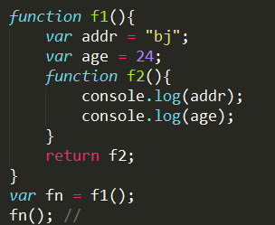
11: 闭包(1)
什么是闭包
闭包就是一个函数，该函数有权访问到它外部函数环境的变量信息。
闭包形成：
一个函数嵌套另外一个函数，内部的函数就是一个闭包
闭包使用：
内部函数需要通过return关键字返回，才会形成闭包使用。
一般情况下，f1()函数执行完毕后，内部的局部变量addr和age就会销毁，给我们的感觉是后期fn()执行的时候，就不会调用到age和addr，但实际情况是能够访问到内部的变量addr和age
为什么呢？
分析：首先注意，函数的作用域是声明时决定的，而不是调用时决定的。
因此虽然addr和age在f1()执行完毕后销毁（即变量的作用域销毁），
但实际情况是AO活动对象有所保留，因此我们仍可以通过fn()获得变量

Slide 72
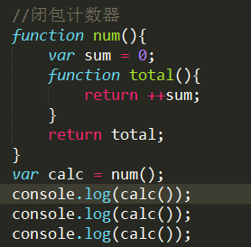
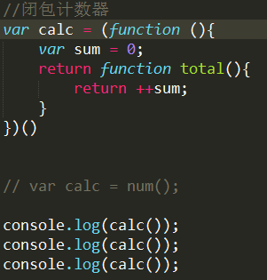
12: 闭包(2)
闭包实现一个计数器

Slide 73
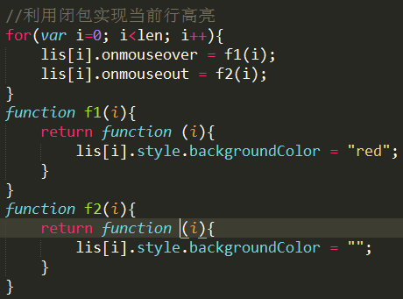
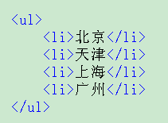
13: 闭包(3)
通过 闭包+for循环 实现每个li标签隔行换色

Slide 74
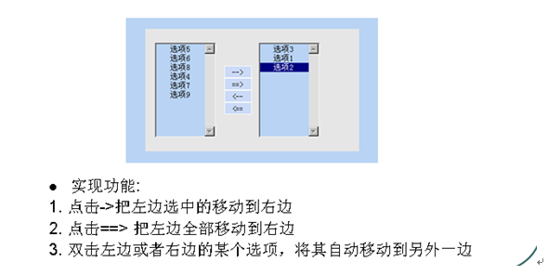
作业
1.利用dom技术生成一个ul li的无序列表(最少4个项目)，之后把ul追加到body里边
2.给无序列表中的每个li都设置事件(鼠标移入、移出)，当前行高亮显示效果

